Slide 1
Geometria w przyrodzie architektura i sztuka

Slide 2
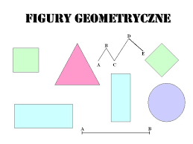
Figury gemotryczne wokół nas
FIGURY GEMOTRYCZNA *podzbiór danej przestrzeni, zwykle przestrzeni euklidesowej.

Slide 3
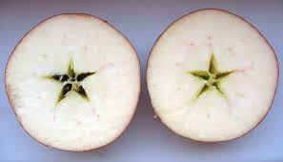
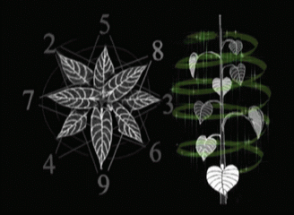
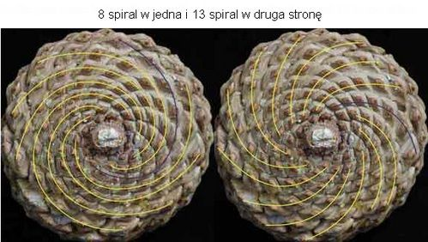
GEMOTRIA W PRZYRODZIE

Slide 4
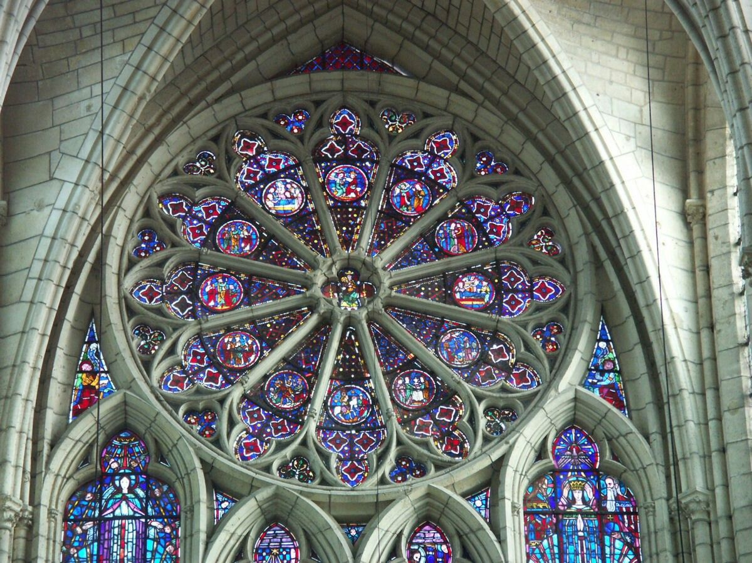
Geometria w architekturze

Slide 5
Geometria w sztuce

Slide 6
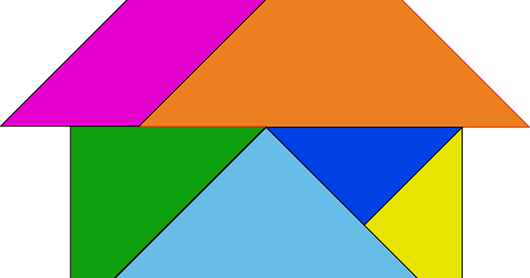
Tangramy matematyczne.

Slide 7
GEMAOTRIA W PRZYRODZIE I W SZTUCE BARBARA O. KLASA III B

